Slide 1



BREVETTI UNIVERSITA’ G.’DANNUNZIO

Slide 2





Dispositivo per la detezione di campi magnetici ultra bassi

Slide 3
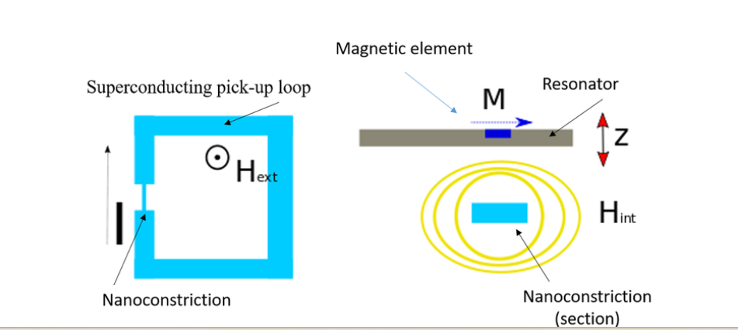

Descrizione
Abstract:
Un dispositivo per la detezione di campi magnetici ultra deboli, come quelli generate da sorgenti biologiche, che lavora a 77K e con lettura completamente ottica, robusto ai campi magnetici esterni DC e pulsati. Il nostro sensore è un buon candidato per un sistema multicanale in grado di visualizzare l’attività e la connettività cerebrali con alta risoluzione spaziale e temporale, combinando la magnetoencefalografia con le immagini per risonanza magnetica e la stimolazione magnetica transcranica in un unico sistema.
Descrizione tecnica:
Il campo magnetico esterno Hext, prodotto dal cervello o dall’attività muscolare o da tessuti magnetizzati, è trasdotto in una supercorrente I che circola in un anello di pick-up superconduttivo e che genera un campo magnetico interno Hint amplificato e fortemente non uniforme attorno alla nanocostrizione. Il risonatore meccanico magnetico è accoppiato a Hint e di conseguenza cambia la sua frequenza di risonanza meccanica. Un trasduttore, preferenzialmente ottico, rileva e misura la variazione della frequenza di risonanza. Il dispositivo può essere realizzato attraverso microlavorazione superficiale e processi di deposizione a passi multipli o tramite chip/wafer bonding. In una configurazione autonoma, il dispositivo opera in una camera da vuoto realizzata con materiale non magnetico e conduttore termico. Il risonatore è accoppiate a una fibra ottica, che entra nell’alloggiamento del sensore attraverso un passante. La sensibilità attesa è di alcuni Hz/T e il limite di detezione previsto di circa 10 fT/sqrt(Hz) su una larghezza di banda di 10 kHz.
NEW DRUGS AND THERAPY
Link a piattaforma Knowledge Share:
https://www.knowledge-share.eu/it/brevetti/dispositivo-per-la-detezione-di-campi-magnetici-ultra-bassi

Slide 4


Problema
Titolo rappresentativo del brevetto:
Intervenire laddove gli attuali sensori magnetici non riescono, ossia creare un sensore robusto al campo magnetico per mettere in futuro un imaging multimediale .

Slide 5
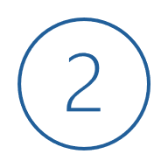

Tecnologia
L’invenzione riguarda un dispositivo, nominato da qui a seguire "sensore ibrido", per rilevare campi magnetici bassissimi pur garantendo robustezza a campi magneti DC e pulsati applicati dall’esterno. Il limite di sensibilità previsto del sensore ibrido è dell'ordine di 10 fT/sqrt (Hz). Il sensore è composto da tre elementi: una bobina realizzata con un materiale superconduttore ad alta Tc, un risuonatore meccanico con dimensioni nella scala da micro a nanometro con proprietà magnetiche per consentire la misura di campi esterni e un sistema ottico che rileva il movimento del risonatore meccanico. Si prevede che il dispositivo avrà applicazioni rilevanti nel campo del biomagnetismo. Infatti, i principi di funzionamento del dispositivo porterebbero a numerosi vantaggi rispetto agli attuali rivelatori basati sugli SQUID.
Il dispositivo ibrido è robusto a campi elettromagnetici statici e pulsati esterni, il che consente nuovi approcci di imaging multimodale utilizzando campi biomagnetici, che, al contrario, non è possibile implementare con i rivelatori (SQUID) attualmente disponibili. In secondo luogo, grazie al rilevamento ottico, più canali possono essere attivi contemporaneamente con un cross-talk praticamente trascurabile tra canali. Questa condizione è importante, ad esempio, in un sistema di imaging magnetoencefalografico (MEG) che tipicamente utilizza oltre 100 canali tutti simultaneamente attivi. In terzo luogo, l'uscita del trasduttore ottico è facilmente trasdotta, gestita da un multiplexer e rilevata con una larghezza di banda elevata e un rapporto segnale-rumore elevato, consentendo un'integrazione più semplice e più versatile della MEG con altre tecniche (ad esempio, consentendo il rilevamento di segnali MRI a più valori del campo applicato nell'intervallo ULF / VLF).
Titolo rappresentativo del brevetto:

Slide 6
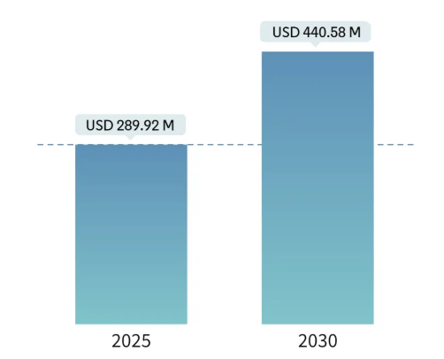
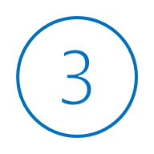

Mercato
Si stima che il mercato dei sistemi per magnetoencefalografia, che include anche i sensori, valga 290 milioni di USD nel 2025 e dovrebbe raggiungere i 440 milioni di USD entro il 2030, con un CAGR <5% nel periodo di previsione (2025-2030).
Fonte: https://www.mordorintelligence.com
Titolo rappresentativo del brevetto:
8,73%
Market growth of biomagnetic instruments (2025-2030)

Slide 7
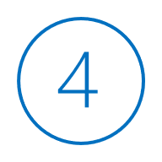
Punti di forza e debolezza delle attuali tecnologie
Titolo rappresentativo del brevetto:
Gli attuali sensori magnetici, come quelli a effetto Hall, AMR (Anisotropic Magnetoresistance) e GMR (Giant Magnetoresistance), offrono alta sensibilità e precisione per misurare campi magnetici e posizione, funzionando senza contatto e con lunga durata, ma non arrivano alla sensibilità richiesta per la MEG nella banda dei segnali cerebrali e possono essere sensibili a interferenze elettromagnetiche (EMI) e avere limitazioni di temperatura, mentre tecnologie più semplici come i Reed Switch sono robuste ma meno precise, con un compromesso chiave tra precisione, costo e robustezza in base all'applicazione specifica. Il progetto che ha sviluppato questo dispositivo ha ricevuto finanziamento dalla convenzione di sovvenzione No.828784 del programma di ricerca e innovazione Horizon 2020 della Commissione Europa.

Slide 8

Killer Application
Titolo rappresentativo del brevetto:
Detezione di campi magnetici ultra bassi;
Detezione di segnali biomagnetici;
Imaging diagnostico;
Imaging multimodale ad alta risoluzione.

Slide 9

TRL/Call to action
Titolo rappresentativo del brevetto:
L’invenzione ha un TRL 3, è stata depositata come brevetto per invenzione europeo e americano. Il gruppo di ricerca che ha sviluppato l’idea è appartenente ad un ente di ricerca, l’Università degli studi G.d’Annunzio e al CNR. Il mercato di riferimento è in forte crescita e la tecnologia a supporto del brevetto è quella di un sensore robusto al campo magnetico per mettere in futuro un imaging multimediale. Il dispositivo ibrido è robusto a campi elettromagnetici statici e pulsati esterni, il che consente nuovi approcci di imaging multimodale utilizzando campi biomagnetici, che, al contrario, non è possibile implementare con i rivelatori (SQUID) attualmente disponibili.

Slide 10
MEMBRI ESTERNI G.D’ANNUNZIO
-Nome Cognome: Nicola Manca
Ricercatore di Fisica del CNR-SPIN
E-mail: nicola.manca@spin.cnr.it
- Nome Cognome: Luca Pellegrino
Ricercatore di Fisica del CNR-SPIN
E-mail: lluca.pellegrino@spin.cnr.it
- Nome Cognome: Daniele Marrè
Docente del CNR-SPIN
E-mail: daniele.marre@spin.cnr.it
- Nome Cognome: Federico Remaggi
-Nome Cognome: Riccardo Bertacco
Istituto di fotonica e nanotecnologie - IFN – Sede Secondaria Roma
Nome Cognome: Federico Maspero
Ricercatore Fisica Sperimentale della Materia e Applicazioni POLIMI
E-mail: federico.maspero@polimi.it
- Nome Cognome:Warner Wnstra
Quantified Air B.V.
- Nome Cognome: Ingo Hilschenz
Ricercatore presso Leibniz University
- Nome Cognome: Alexei Kalaboukhov
Assistant professor della Chalmers University of Technology
Nome Cognome: Floriana Lombardi
Docente della Chalmers University of Technology
Team
MEMBRI UNIVERSITA’ G. D’ANNUNZIO
Nome Cognome: Stefania Della Penna
Docente di Fisica per le scienze della vita, l'ambiente e i beni culturali, afferente al Dipartimento di Neuroscienze dell’Università degli studi G.d’Annunzio CH-PE
E-mail: stefania.dellapenna@unich.it
Titolo rappresentativo del brevetto:

Slide 11
FINE

